Slide 1
Herzlich willkommen
Neue Kernlehrpläne für die
Sekundarstufe I Hauptschule, Realschule und Gesamtschule/Sekundarschule
Kernlehrplan Deutsch

Slide 2
Gliederung
Kompetenzmodell und zentrale Begriffe
Gliederung des Kernlehrplans Deutsch
Die wichtigsten Kontinuitäten
Die wichtigsten Neuerungen
Kapitel 1: Aufgaben und Ziele des Faches
Kapitel 2: Übergeordnete Kompetenzerwartungen
Kapitel 2: Inhaltsfelder und inhaltliche Schwerpunkte
Kapitel 2: Inhaltsfeld Medien
Kapitel 3: Leistungsbewertung und –überprüfung

Slide 3
1. Kompetenzmodell und zentrale Begriffe KLP Deutsch

Slide 4
2. Gliederung des Kernlehrplans Deutsch
Kapitel | Gliederungspunkt
 | Vorbemerkungen
1 | Aufgaben und Ziele des Faches
2 | Kompetenzbereiche, Inhaltsfelder und fachliche Konkretisierungen
2.1 | Kompetenzbereiche und Inhaltsfelder des Faches
2.2 | Kompetenzerwartungen und inhaltliche Schwerpunkte bis zum Ende der Doppeljahrgangsstufe 5/6
2.3 | Kompetenzerwartungen bis zum Ende der Sekundarstufe I
2.3.1 | Doppeljahrgangstufe 7/8
2.3.2 | Doppeljahrgangstufe 9/10
3 | Lernerfolgsüberprüfung und Leistungsbewertung

Slide 5
3. Die wichtigsten Kontinuitäten
Unverändert liegt dem KLP das Konzept eines kumulativen Kompetenzaufbaus von Klasse 5 bis zum Ende der Sekundarstufe I zugrunde.
Ein großer Teil der fachlichen Gegenstände in den Inhaltsfeldern ist identisch mit dem Vorgänger-KLP.
Zahlreiche konkretisierte Kompetenzerwartungen sind analog zum Vorgänger-KLP formuliert.
Die Aufgabentypen für Klassenarbeiten bleiben erhalten.

Slide 6
4. Die wichtigsten Neuerungen
Stärkung zentraler Kompetenzen (Lesen, Schreiben, Sprechen, Zuhören)
Stärkung des Faches im Hinblick auf die ästhetische Bildung und die Bedeutung für die Persönlichkeitsentwicklung
Berücksichtigung des Medienkompetenzrahmens in deutschspezifische Kompetenzen und mit fachlichen Gegenständen des Deutschunterrichts
Inhaltsfeld Medien (Medien ≠ digitale Medien): Medialität als Reflexionsgegenstand, dabei auch Mündigkeit im Umgang mit digitalen Medien im Sinne der Verbraucherbildung

Slide 7
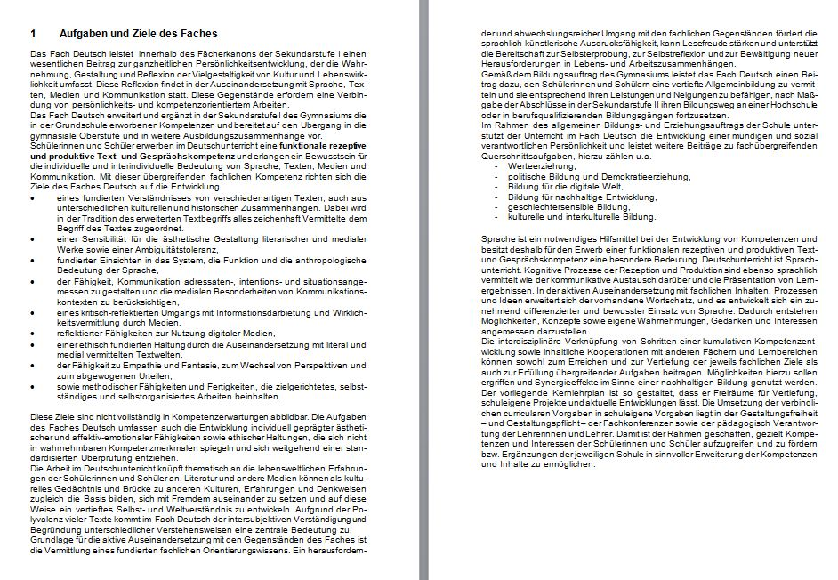
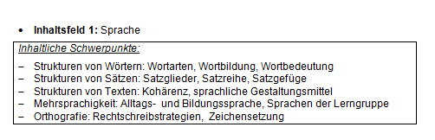
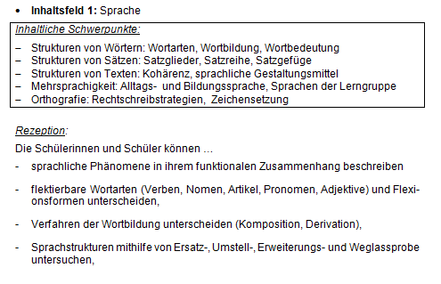
Struktur des KLP Deutsch
Kap. 1: Aufgaben und Ziele des Faches
Kap. 2: Übergeordnete Kompetenzerwartungen (2 Stufen)
Kap. 2: „Inhaltliche Schwerpunkte“ der Inhaltsfelder
Kap. 2: Konkretisierte Kompetenzerwartungen in den Inhaltsfeldern
Rezeption
…
Produktion
…

Slide 8
5. Aufgaben und Ziele des Faches
Definition der übergreifende fachlichen Kompetenz in Kap. 1:
Schülerinnen und Schüler erwerben im Deutschunterricht eine
funktionale rezeptive und produktive Text- und Gesprächskompetenz
Damit erlangen sie ein Bewusstsein für die persönliche und gesellschaftliche Bedeutung von Sprache, Texten, Kommunikation und Medien
und bauen ihre Lese- und Schreibkompetenz – auch in Bezug auf normgerechte Rechtschreibung – sowie Kompetenzen im Bereich Sprechen und Zuhören als Voraussetzung für gesellschaftliche Teilhabe aus.

Slide 9
5. Aufgaben und Ziele des Faches
Herleitung konstitutiver Ziele aus der übergreifenden fachlichen Kompetenz
Mit dieser übergreifenden fachlichen Kompetenz richten sich die Ziele des Faches Deutsch auf die Entwicklung
eines fundierten Verständnisses von verschiedenartigen Texten, auch aus unterschiedlichen kulturellen und historischen Zusammenhängen. Dabei wird in der Tradition des erweiterten Textbegriffs alles zeichenhaft Vermittelte dem Begriff des Textes zugeordnet,
einer Sensibilität für die ästhetische Gestaltung literarischer Texte und Medien sowie eines Bewusstseins ihrer Mehrdeutigkeit,

Slide 10
5. Aufgaben und Ziele des Faches
Mit dieser übergreifenden fachlichen Kompetenz richten sich die Ziele des Faches Deutsch auf die Entwicklung
der Fähigkeit zum kritischen Umgang mit Sachtexten,
fundierter Einsichten in das System, die Funktion und die anthropologische und ästhetische Bedeutung der Sprache,
der Fähigkeit, adressaten-, intentions- und situationsangemessen sowie bildungssprachlich angemessen zu sprechen und zu schreiben sowie die medialen Besonderheiten von Kommunikationskontexten zu berücksichtigen,
eines kritisch-reflektierten Umgangs mit Informationsdarbietung und Wirklichkeitsvermittlung durch Medien,
reflektierter Fähigkeiten zur Nutzung digitaler Medien,

Slide 11
5. Aufgaben und Ziele des Faches
Mit dieser übergreifenden fachlichen Kompetenz richten sich die Ziele des Faches Deutsch auf die Entwicklung
der Fähigkeit zu einem ausgewogenen Urteil und einer ethisch fundierten Haltung durch die Auseinandersetzung mit literarischen Texten und Medien,
der Fähigkeit zur Perspektivübernahme und Empathie durch Auseinandersetzung mit literarischen Texten und Medien,
Weiterentwicklung der eigenen Fantasie im produktiven Umgang mit literarischen Texten und Medien sowie
methodischer Fähigkeiten und Fertigkeiten, die zielgerichtetes, selbstständiges und selbstorganisiertes Arbeiten beinhalten.

Slide 12
Struktur des KLP Deutsch
Kap. 1: Aufgaben und Ziele des Faches
Kap. 2: Übergeordnete Kompetenzerwartungen (2 Stufen)
Kap. 2: „Inhaltliche Schwerpunkte“ der Inhaltsfelder
Kap. 2: Konkretisierte Kompetenzerwartungen in den Inhaltsfeldern
Rezeption
…
Produktion
…

Slide 13
6. Übergeordnete Kompetenzerwartungen – Bsp. Kl. 5/6
Rezeption: Die Schülerinnen und Schüler können
sinnerfassend lesen und zuhören,
in Gesprächssituationen aktiv zuhören und Sprechabsichten identifizieren,
Produktion: Die Schülerinnen und Schüler können
mündliche und schriftliche Texte funktional gestalten,
mündliche Beiträge artikuliert, verständlich und sprachlich korrekt gestalten.
Lesen
Zuhören
Schreiben
Sprechen

Slide 14
Struktur des KLP Deutsch
Kap. 1: Aufgaben und Ziele des Faches
Kap. 2: Übergeordnete Kompetenzerwartungen (2 Stufen)
Kap. 2: „Inhaltliche Schwerpunkte“ der Inhaltsfelder
Kap. 2: Konkretisierte Kompetenzerwartungen in den Inhaltsfeldern
Rezeption
…
Produktion
…

Slide 15
7. Inhaltsfelder und inhaltliche Schwerpunkte
Inhaltsfeld Sprache Inhaltliche Schwerpunkte 5/6 | Wortebene: Wortarten, Wortbildung, Wortbedeutung Satzebene: Satzglieder, Satzarten, Satzreihe, Satzgefüge Textebene: Kohärenz, sprachliche Mittel Innere und äußere Mehrsprachigkeit: Alltags- und Bildungssprache, Sprachen der Lerngruppe Orthografie: Rechtschreibstrategien, Zeichensetzung
Inhaltsfeld Texte Inhaltliche Schwerpunkte 5/6 | Figuren und Handlung in Erzähltexten: Kurze Geschichten, Märchen, Fabeln, Jugendroman Kommunikatives Handeln in Texten: Dialoge, Spielszenen Verdichtetes Sprechen und sprachliche Bilder: Gedichte Sachtexte: kontinuierliche und diskontinuierliche, argumentierende und informierende Texte Schreibprozess: typische grammatische Konstruktionen, lexikalische Wendungen, satzübergreifende Muster der Textorganisation Erfahrungen mit Literatur: Vorstellungsbilder, Leseerfahrungen und Leseinteressen
Inhaltsfeld Kommunikation Inhaltliche Schwerpunkte 5/6 | Kommunikationssituationen: digitale Kommunikation, gesprochene und geschriebene Sprache Kommunikationsverläufe: Gesprächsverläufe, gelingende und misslingende Kommunikation Kommunikationskonventionen: Gesprächsregeln, Höflichkeit Wirkung kommunikativen Handelns
Inhaltsfeld Medien Inhaltliche Schwerpunkte 5/6 | Mediale Präsentationsformen: Printmedien, Hörmedien, audiovisuelle Medien, Websites, interaktive Medien Medien als Hilfsmittel: Textverarbeitung, Nachschlagewerke und Suchmaschinen

Slide 16
7. Inhaltsfelder und inhaltliche Schwerpunkte
Inhaltliche Schwerpunkte: Kumulativer Kompetenzaufbau über die Jahrgangsstufen im Inhaltsfeld Sprache
Klasse 5/6 | innere und äußere Mehrsprachigkeit: Alltags- und Bildungssprache, Sprachen der Lerngruppe
Klasse 7/8 | innere und äußere Mehrsprachigkeit: Unterschiede zwischen Sprachen, mündliche und schriftliche Ausdruckformen, Bildungssprache
Klasse 9/10 | Sprachebenen: Sprachvarietäten, Sprachstile, Diskriminierung durch Sprache

Slide 17
7. Inhaltsfelder und inhaltliche Schwerpunkte
Inhaltliche Schwerpunkte: Kumulativer Kompetenzaufbau über die Jahrgangsstufen
Klasse 5/6 | innere und äußere Mehrsprachigkeit: Alltags- und Bildungssprache, Sprachen der Lerngruppe
Klasse 7/8 | innere und äußere Mehrsprachigkeit: Unterschiede zwischen Sprachen, mündliche und schriftliche Ausdruckformen, Bildungssprache
Klasse 9/10 | Mehrsprachigkeit als individuelles und gesellschaftliches Phänomen

Slide 18
Struktur des KLP Deutsch
Kap. 1: Aufgaben und Ziele des Faches
Kap. 2: Übergeordnete Kompetenzerwartungen (2 Stufen)
Kap. 2: „Inhaltliche Schwerpunkte“ der Inhaltsfelder
Kap. 2: Konkretisierte Kompetenzerwartungen in den Inhaltsfeldern
Rezeption
…
Produktion
…

Slide 19
8. Inhaltsfeld Medien
Medienbegriff des KLP Deutsch:
Medien = Alle Vermittlungsformen in der Kommunikation mehrerer Partner (Meder 1995)
eines kritisch-reflektierten Umgangs mit Informationsdarbietung und Wirklichkeitsvermittlung durch Medien
⇒ Der Begriff „Medien“ umfasst mehr als digitale Medien

Slide 20
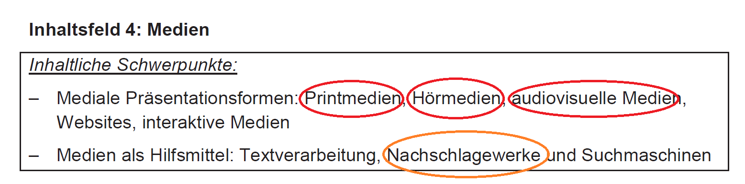
8. Inhaltsfeld Medien

Slide 21
8. Inhaltsfeld Medien
Aufgaben und Ziele des Deutschunterrichts in Bezug auf Medien:
Entwicklung
eines kritisch-reflektierten Umgangs mit Informationsdarbietung und Wirklichkeitsvermittlung durch Medien,
reflektierter Fähigkeiten zur Nutzung digitaler Medien
zeigt sich in Kompetenzerwartungen in Stufe 5/6 zum Beispiel in dieser Form: SuS können…
… Informationen und Daten aus Printmedien und digitalen Medien gezielt auswerten.
… angeleitet die Qualität verschiedener altersgemäßer Quellen prüfen und bewerten (Autor/in, Ausgewogenheit, Informationsgehalt, Belege)..
… grundlegende Funktionen eines Textverarbeitungsprogramms unterscheiden und einsetzen.
… einfache Gestaltungsmittel in Präsentationsformen verschiedener literarischer Texte benennen und deren Wirkung beschreiben (u.a. Hörfassungen, Graphic Novels).
… Texte medial umformen (Vertonung/Verfilmung bzw. szenisches Spiel) und verwendete Gestaltungsmittel beschreiben.

Slide 22
9. Leistungsbewertung und -überprüfung
Grundsätze:
„Die Leistungsbewertung ist so anzulegen,
dass sie den in den Fachkonferenzen gemäß Schulgesetz (§ 70 Abs. 4 SchulG) beschlossenen Grundsätzen entspricht,
dass die Kriterien für die Notengebung den Schülerinnen und Schülern transparent sind
und die Korrekturen sowie die Kommentierungen den Lernenden auch Erkenntnisse über die individuelle Lernentwicklung ermöglichen.“

Slide 23
9. „Schriftliche Arbeiten“: Aufgabentypen
„Für die schriftlichen Arbeiten (Klassenarbeiten) gelten folgende Aufgabentypen, mit denen die fachlichen Anforderungen der in Kapitel 2 angegebenen Kompetenzerwartungen überprüft werden: “
Typ 1: Erzählendes Schreiben
Typ 2: Informierendes Schreiben
Typ 3: Argumentierendes Schreiben
Typ 4: Analysierendes Schreiben
Typ 5: Überarbeitendes Schreiben
Typ 6: Produktionsorientiertes Schreiben

Slide 24
9. „Schriftliche Arbeiten“: Bewertung
„Zur Schaffung einer angemessener Transparenz im Hinblick auf die erbrachte Verstehens- und Darstellungsleistung gehört auch eine kriteriengeleitete Bewertung.“
„[D]ie Korrekturen sowie die Kommentierungen [sollen] den Lernenden auch Erkenntnisse über die individuelle Lernentwicklung ermöglichen. Dazu gehören – neben der Etablierung eines angemessenen Umgangs mit eigenen Stärken, Entwicklungsnotwendigkeiten und Fehlern – insbesondere auch Hinweise zu individuell erfolgversprechenden allgemeinen und fachmethodischen Lernstrategien.“

Slide 25
9. „Schriftliche Arbeiten“: Ersatz möglich
„Einmal im Schuljahr kann gem. § 6 Abs. 8 APO SI eine schriftliche Klassenarbeit durch eine andere, in der Regel schriftliche, in Ausnahmefällen auch gleichwertige nicht schriftliche Leistungsüberprüfung ersetzt werden.“
⇒ Möglichkeit zur Stärkung der neuen Akzente des KLP

Slide 26
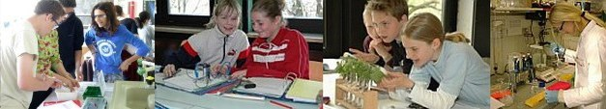
Herzlichen Dank für Ihre Aufmerksamkeit!

Slide 27
Herzlich willkommen
Der Kernlehrplan Gesamtschule Deutsch

Slide 28
Gliederung
Ausweisung der Differenzierung in G- und E-Kurs
Beispiel für einen schulinternen Lehrplan
Beispiel für ein Unterrichtsvorhaben
Vorschläge für teilnehmeraktivierende Elemente

Slide 29
1. Ausweisung der Differenzierung in G- und E-Kurs
Kompetenzerwartungen Jahrgangstufe 9/10, die zusätzlich für den MSA erreicht werden müssen, sind FETT gesetzt.
Beispiel Inhaltsfeld Texte Produktion
weitgehend selbstständig die Relevanz des Informationsgehalts von Sachtexten für eigene Schreibziele beurteilen sowie informierende, argumentierende und appellative Textfunktionen für eigene Darstellungsabsichten sach-, adressaten- und situationsgerecht einsetzen

Slide 30
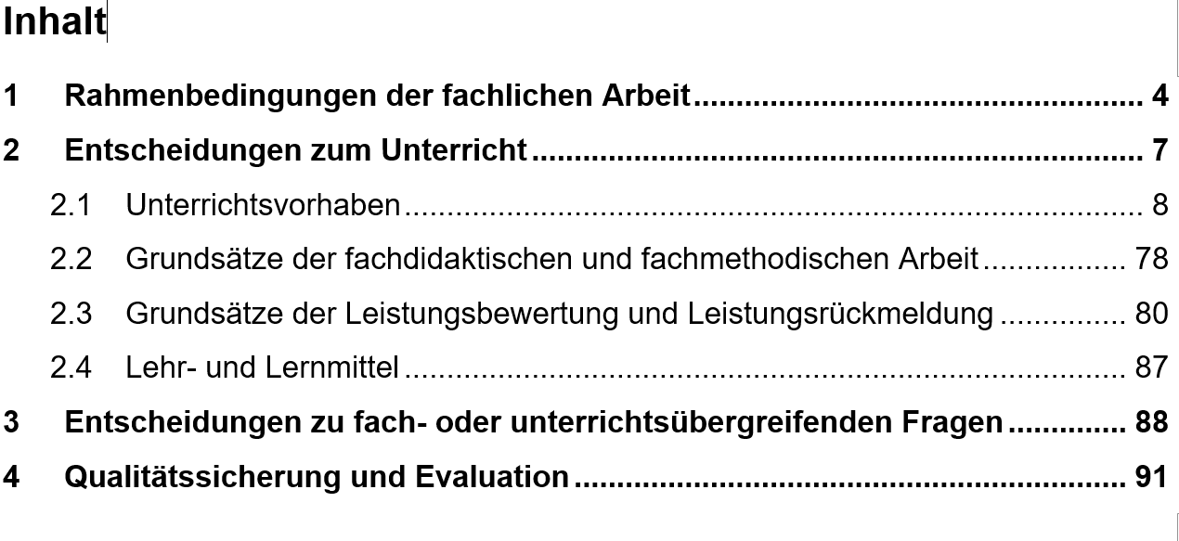
2. Beispiel für einen schulinternen Lehrplan

Slide 31
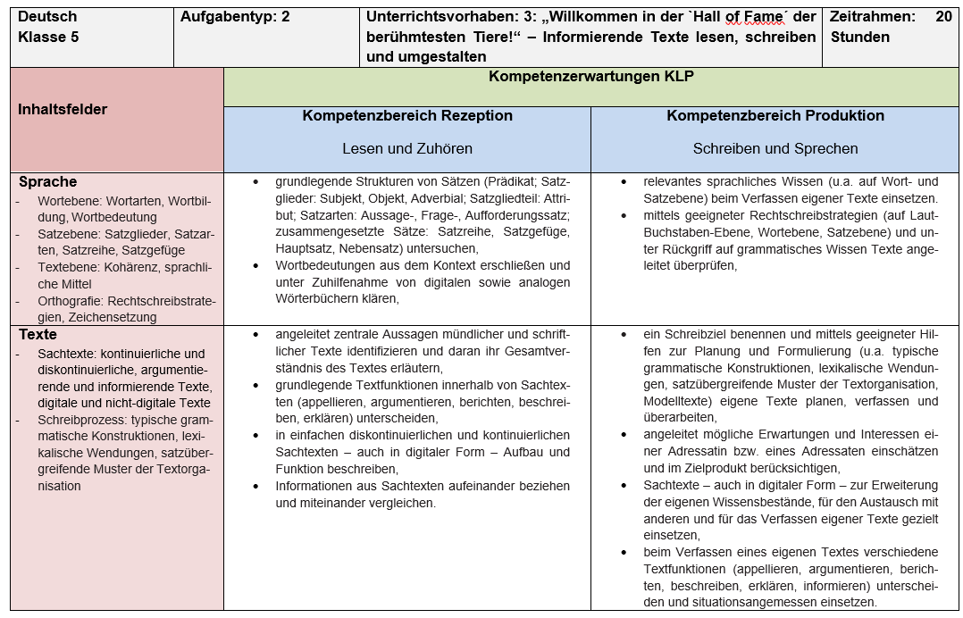
3. Beispiel Unterrichtsvorhaben

Slide 32
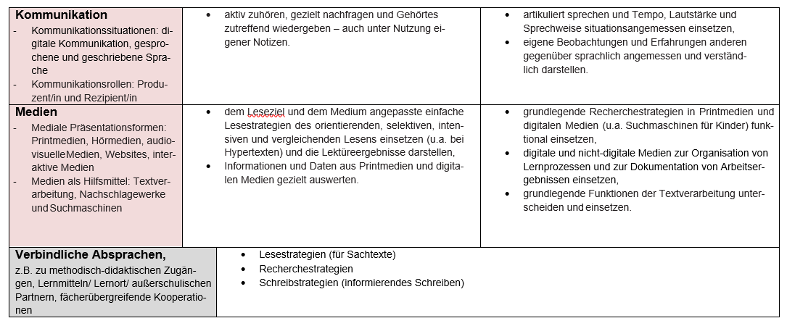
3. Beispiel Unterrichtsvorhaben

Slide 33
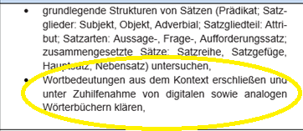

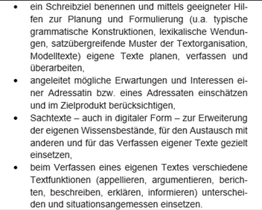
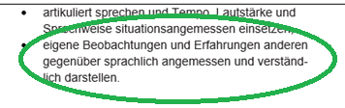
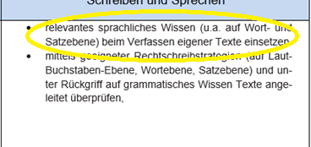
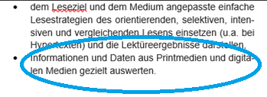
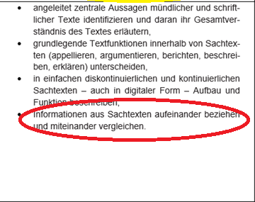
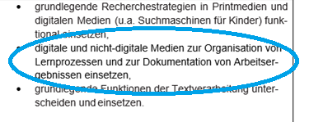
3. Beispiel Unterrichtsvorhaben
Notes:
Sprache gelb / Texte rot/ Kommunikation blau/ Medien grün

Slide 34
4. Vorschläge für teilnehmeraktivierende Elemente
Tauschen Sie sich zu dem Vorschlag für die Weiterarbeit in der Schule aus und planen Sie Ihre nächsten Schritte.
Vorstellen des Lehrplans (Grundlage: ppt)
Unterstützungsmaterialien vorstellen: Lehrplannavigator mit beispielhaftem schulinternen Lehrplan etc. (Motto: „Dazu gibt es übrigens schon etwas als Anregung!“)
Den eigenen schulinternen Lehrplan prüfen: Was sind unsere Stärken? Wo besteht Handlungsbedarf?
Konkrete Maßnahmen zur Fortschreibung des schulinternen Lehrplans festlegen (Was? Wer? Wann bzw. bis wann?)
Notes:
Auf dem Weg zum schulinternen Arbeitsplan: mögliche Vorgehensweise während einer Implementationsveranstaltung

Slide 35
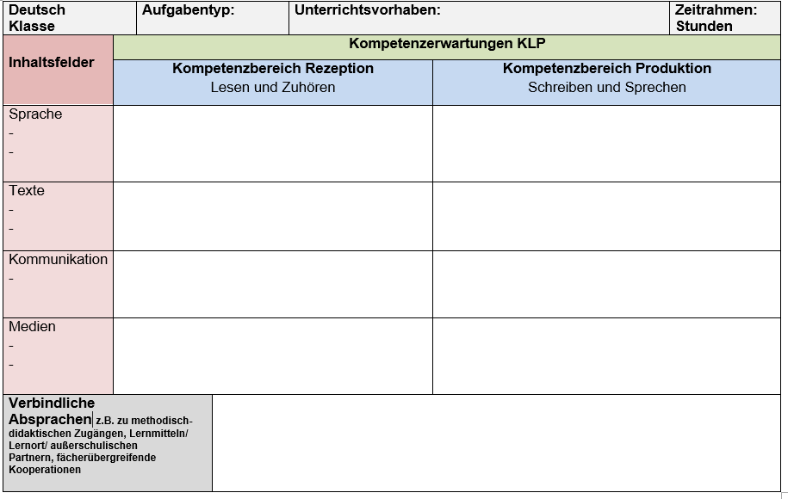

4. Kompetenzen, Inhalte, schulische Gegebenheiten: Unterrichtsvorhaben planen
Entwickeln Sie mit Ihrem Nachbarn / Ihrer
Nachbarin eine Grundidee für ein
Unterrichtsvorhaben zum Thema Mehrsprachigkeit
Notes:
Wir möchten Sie bitten, nun einmal eine ähnliche Skizze zu versuchen für ein Thema Mehrsprachigkeit. Die Jahrgangstufe können Sie wählen.
Auswertung: Vielleicht können zwei Paare einmal etwas zu je einem Unterrichtsvorhaben sagen?

